Slide 1
onthoornen van kalveren wat en waarom?
Wie heeft wel eens meegemaakt dat er kalveren onthoornd werden?
Vanuit het veehouderij bedrijf? Vanuit de dap?
Mooi voorbeeld van algehele narcose en plaatselijke verdoving.
Wat gebeurt er dan precies?

Slide 2
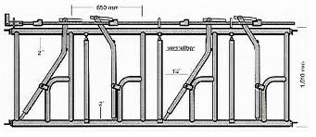
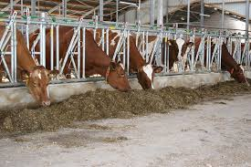
onthoornen van kalveren wat en waarom?
Waarom willen de veehouders niet dat de koeien straks horens hebben?
Ken je het zelfsluitend voerhek van koeien in een ligboxen stal?

Slide 3
onthoornen van kalveren wat en waarom?
Bij een kalf brand je slechts huid weg
Dit is dus de kiemlaag
De bottige uitstulping die al ontstaan kan zijn bij een late onthoorning blijft bestaan!

Slide 4
onthoornen van kalveren wat en waarom?
700.000
Door de dierenarts
Basta la pasta
Hier aandachts-punten
Notes:
Aandachtspunten om kalveren op optimale wijze van hun hoorns te ontdoen.
jaarlijks worden een kleine 700.000 kalveren onthoornd.
Vaak gebeurt dit door de dierenarts, soms klaart de boer zelf deze klus.
Sinds pasta's niet meer zijn toegestaan, is branden de enige optie.
Dat is een secuur werkje.
Een overzicht van aandachtspunten om kalveren goed te onthoornen.

Slide 5
onthoornen van kalveren voorbereiding
Leeftijd: 3 wkn – 3 mnd
Aanleg te voelen
Hok schoon en droog
Waak voor onderkoeling
Kalveren gezond?
Notes:
VOORBEREIDING
Onthoornen kan bij kalveren van één tot drie maanden.
Dan zijn de hoorntjes als kleine puntjes voelbaar, zodat de juiste plek behandeld wordt.
Zorg vooraf dat de dieren over een schoon, voldoende ingestrooid hok beschikken.
Ook uit hygiënisch oogpunt is dat beter, omdat de kans dat vuil in de wondjes komt, kleiner is.
Verdoofde kalveren raken makkelijker onderkoeld. Kleine kalveren zijn nog weer gevoeliger dan wat oudere. Bij een graad of tien vorst, als er ook nog wat tocht door de stal gaat, adviseert dierenarts Arie van Dommelen de ingreep een paar weken uit te stellen.
Voor kalveren die niet gezond zijn, geldt hetzelfde.

Slide 6
onthoornen van kalveren verdoven
Algehele narcose: sedamun® (udd)
Werkzame stof: Xylazine i.m.
Merken van de geïnjecteerde dieren
Na 5 minuten liggen
Waak voor ophangen!
Notes:
Verdovingsmiddelen mag een boer niet zelf inspuiten.
Veel dierenartsen brengen de kalveren onder algehele narcose.
Bedrijfsleider Hans Hylkema van IPC Dier in Oenkerk raadt af de kalveren dan met de kop door het voerhek te houden. „Zo krijgen ze angst voor het voerhek."
Let op dat de versufte kalveren zich niet `ophangen' als ze bij het inwerken van de verdoving door het hok dolen.

Slide 7
onthoornen van kalveren verdoven
Blz 14 van de reader: Xylazine is α2 = alfa 2 agonist
In deze groep ook: Domitor® (medetomidine) en Domosedan® (detomidine)
Antagonist is Antisedan® (atipamazole)
Katten braken bijna altijd van xylazine (bijwerking)

Slide 8
onthoornen van kalveren verdoven
Lokale verdoving, daar waar zenuw naar hoornaanleg toe gaat, met: Lidocaïne(ook udd)
s.c.
Logische volgorde werken
Knippen van de haren
Notes:
Daarna volgt een plaatselijk verdoving.
Let goed op dat alle dieren ook deze laatste injectie krijgen.
Hanteer dus een logische volgorde of markeer dieren die geweest zijn.
Sommige dierenartsen gebruiken alleen de plaatselijke verdoving. Dat kan ook.

Slide 9
onthoornen van kalveren verdoven
Lokale verdoving, met: Lidocaïne 2% cum adr.
Drie vormen :
Geleidingsanesthesie: adrenaline toegevoegd: vasoconstrictie: bloeden⬇ duur⬆
Infiltratieanesthesie (keizersnee rund of trauma wond hechten(hond))
Oppervlakte anesthesie: plaatselijk koud maken of sprayen (intuberen)
Notes:
Lidocaïne 2% betekent: 2g Lidocaine opgelost in 100ml oplosmiddel (0,9% NaCl of fysiologisch zout).
% geeft altijd g/100ml aan.
Hoe veel g NaCl zit er in een liter fysiologisch zout oplossing?

Slide 10
onthoornen van kalveren voorbereiding
Vaak een kruintje op de te branden plek

Slide 12
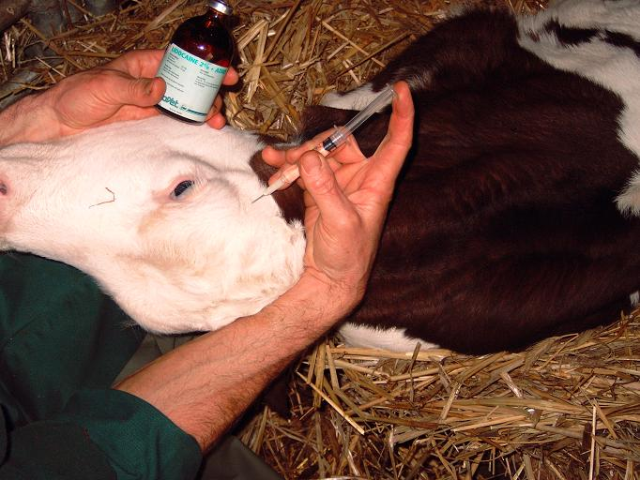

Slide 13
onthoornen van kalveren branden en sprayen
Branden mag veehouder zelf doen
Ronddraaien brander vanuit de pols
Tot op schedel
Uit scheppen van rondje huid
Notes:
Het onthoornen zelf is een handeling die je als veehouder zelf mag uitvoeren.
Bepaal met voelen en kijken de juiste plek.
Knip eventueel wat haar weg.
Druk de brander op de huid rond de hoornaanleg.
Maak ronddraaiende bewegingen met de pols.
Draai net zolang tot je rondom voelt door de huid heen te zijn en op de harde schedel te stoten.
Alleen rondom branden is niet voldoende, hevel vervolgens de punt er met een scheppende beweging uit.
Pas hierbij wel op dat niet andere lichaamsdelen van het kalf, van jezelf of omstanders worden geraakt.

Slide 14
onthoornen van kalveren branden en sprayen
Brander moet goed heet zijn:
Dicht-schroeien
ontsmetting
Notes:
De brander moet goed op temperatuur zijn. Alleen dan schroeien de bloedvaten goed dicht en worden bacteriën gedood, waardoor de kans op infecties kleiner is.
Een ijzer dat niet op de juiste behandelingstemperatuur is, werkt ook moeilijker; het komt minder makkelijk door de huid.
Op het apparaat zit echter geen verklikkerlicht dat de juiste temperatuur aangeeft.
Een eenvoudige methode om daar achter te komen, is de bout even tegen een stuk hout te drukken.
Als vrijwel direct een schroeiplek ontstaat, is de bout warm genoeg.
Een andere optie is op tijd te beginnen met opwarmen.
Na tien minuten opwarmen is de behandelingstemperatuur met zekerheid bereikt.
Pas daarbij wel op dat er in de stal geen brandgevaarlijke situaties ontstaan.

Slide 15
onthoornen van kalveren branden en sprayen
Sprayen met ctc - spray
chloortetracycline
2x een dunne laag
Tussendoor even laten drogen
Niet op eigen huid sprayen! (AB op vel ➔overgevoeligheid!)
Notes:
Om de wond af te dichten en voor een lokale ontsmetting wordt na de behandeling een antibioticumspray op de wondjes gespoten.
Er mag best een goede laag worden aangebracht; twee seconden lang sprayen is het advies.
Daarbij is twee keer een dunne laag beter dan in één keer spuiten.

Slide 16
onthoornen van kalveren nazorg
Controle op bijspeentjes
Controle navel-
breuk / ontsteking
Eventueel oormerken
Notes:
Als de dieren onder narcose zijn en de ontsmettingsspray bij de hand is, wordt vaak ook nog even gecontroleerd op bijspeentjes. Indien aanwezig worden deze weggeknipt.

Slide 17
onthoornen van kalveren nazorg
Borst-buik ligging
Ademhaling vrij
Controle op bijkomen
Notes:
Zorg dat de luchtweg vrij is. Leg de dieren met gestrekte hals en zorg dat de neus geheel vrij is. Ook verloopt de ademhaling makkelijker als de dieren op buik hun liggen. Kort na de behandeling moet de veehouder de dieren goed in de gaten houden. Allereerst om te kijken of ze goed bijkomen. Als een kalf na twee uur nog onder zeil is, maar goed doorademt kun je verder afwachten. Is de ademhaling niet goed, dan kan de dierenarts het kalf een injectie geven waardoor het sneller bijkomt.

Slide 18
onthoornen van kalveren nazorg
Na-bloedingen
Ontstekingen
Made in Holland!
Notes:
Op 12 dagen na de behandeling kunnen de wonden gaan bloeden.
Bloedingen zijn te stelpen door ze dicht te schroeien met de brander.
Andere aandachtspunten in de dagen na behandeling zijn eventuele ontstekingen of, in de zomer, maden in de wonden.

Slide 19
onthoornen van kalveren nazorg
Met
logboek formulier
laat je zien
wat je op
welke manier
gedaan hebt
(adviezen/naslag)

Slide 20
onthoornen van kalveren alternatief
Fokken met hoornloze stieren
Hoornloosheid > horens
Grotere prioriteit aan levensduur en productie

Slide 21
onthoornen van kalveren alternatief
Inteelt voorkomen
Dus geleidelijk steeds meer hoornloze stieren inzetten
Na 10 jaar 50% kalveren hoornloos

